Slide 2
Made
in Japan

Slide 3
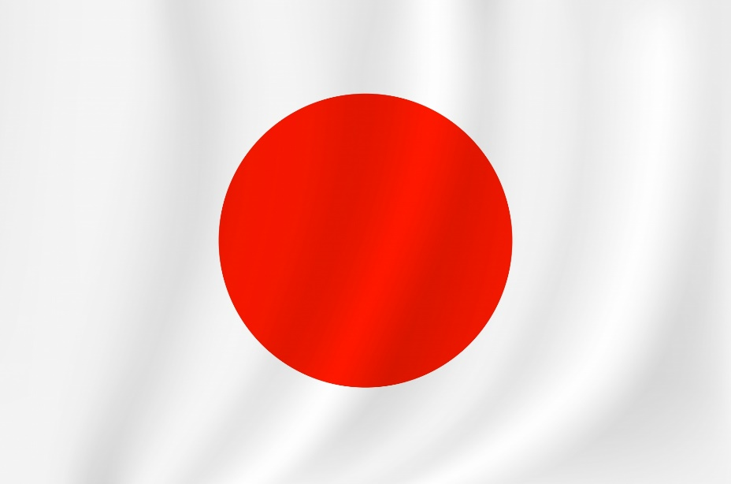
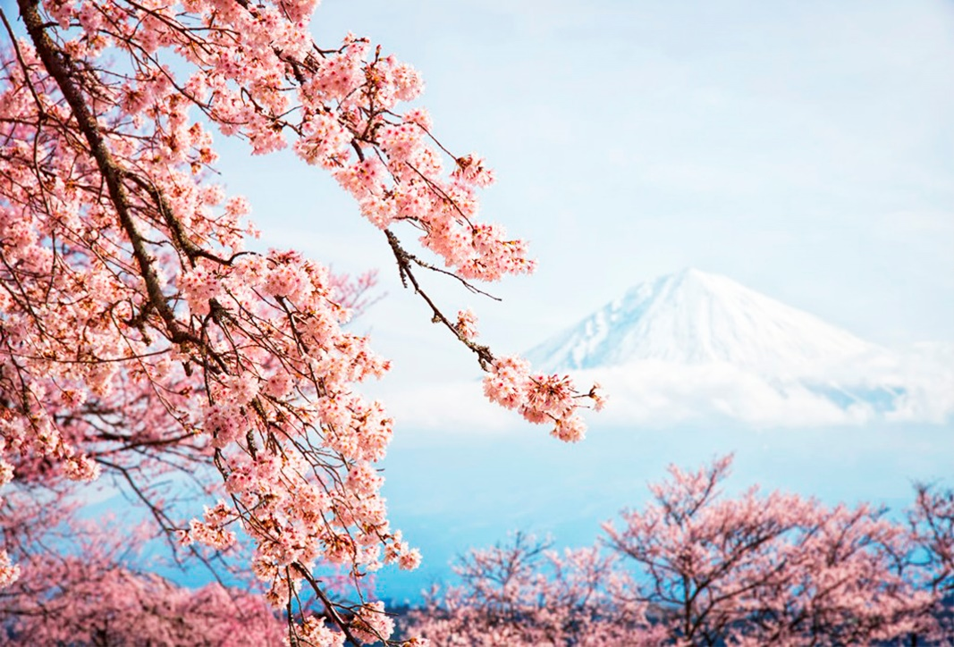
Сделано
в Японии!
Современные научные достижения в сочетании
с многовековыми традициями!
ЭТО КАЧЕСТВО,
ПРОВЕРЕННОЕ ВРЕМЕНЕМ!

Slide 4
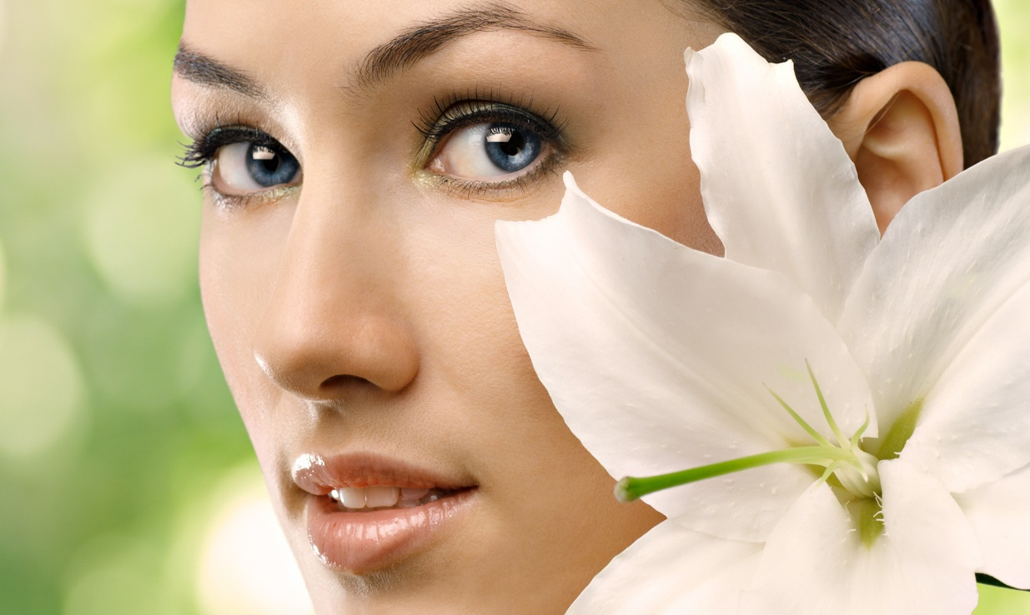
Luxury:
к
омфорт
ачество
расота

Slide 6
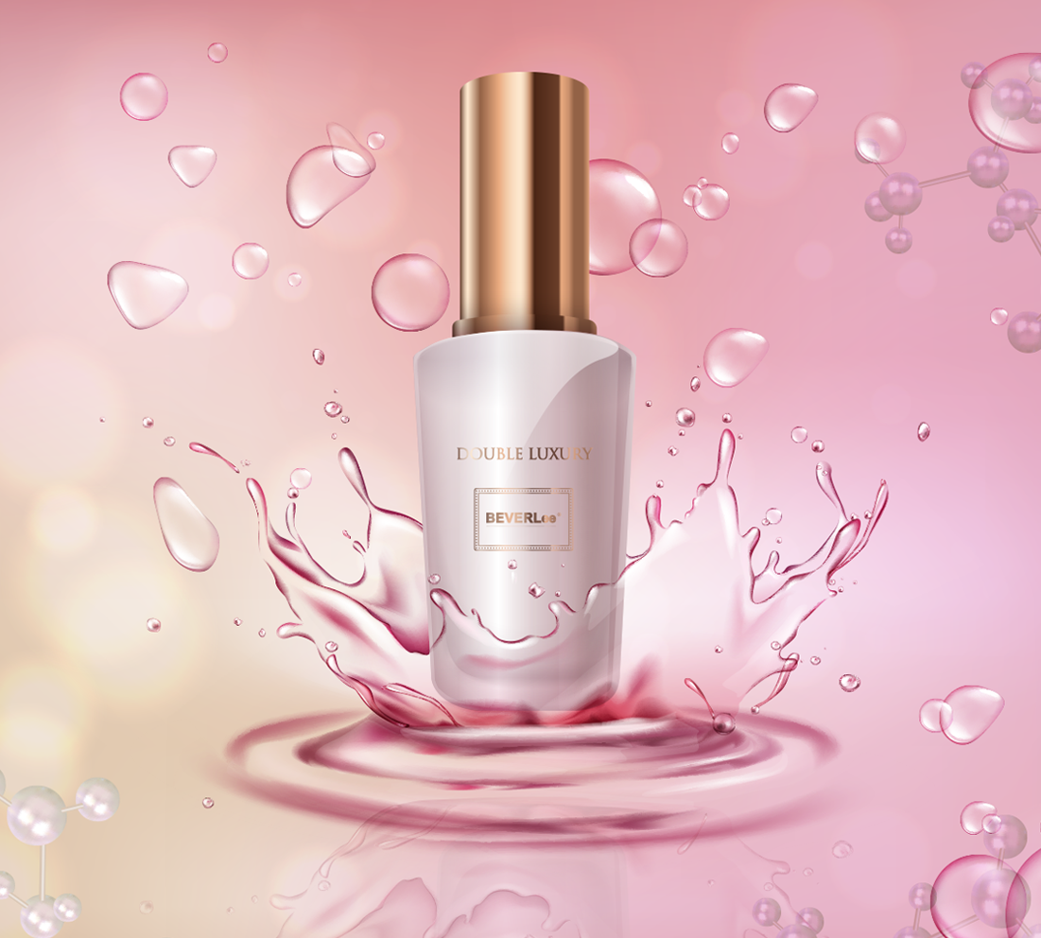
Double Luxury:
многофункциональное косметическое средство,
в составе которого содержится органический
германий, сквален
и множество других косметических компонентов
по принципу «все в одном».
Благодаря данным компонентам крем-гель великолепно сочетает в себе свойства лосьона, косметической сыворотки и молочка.

Slide 7
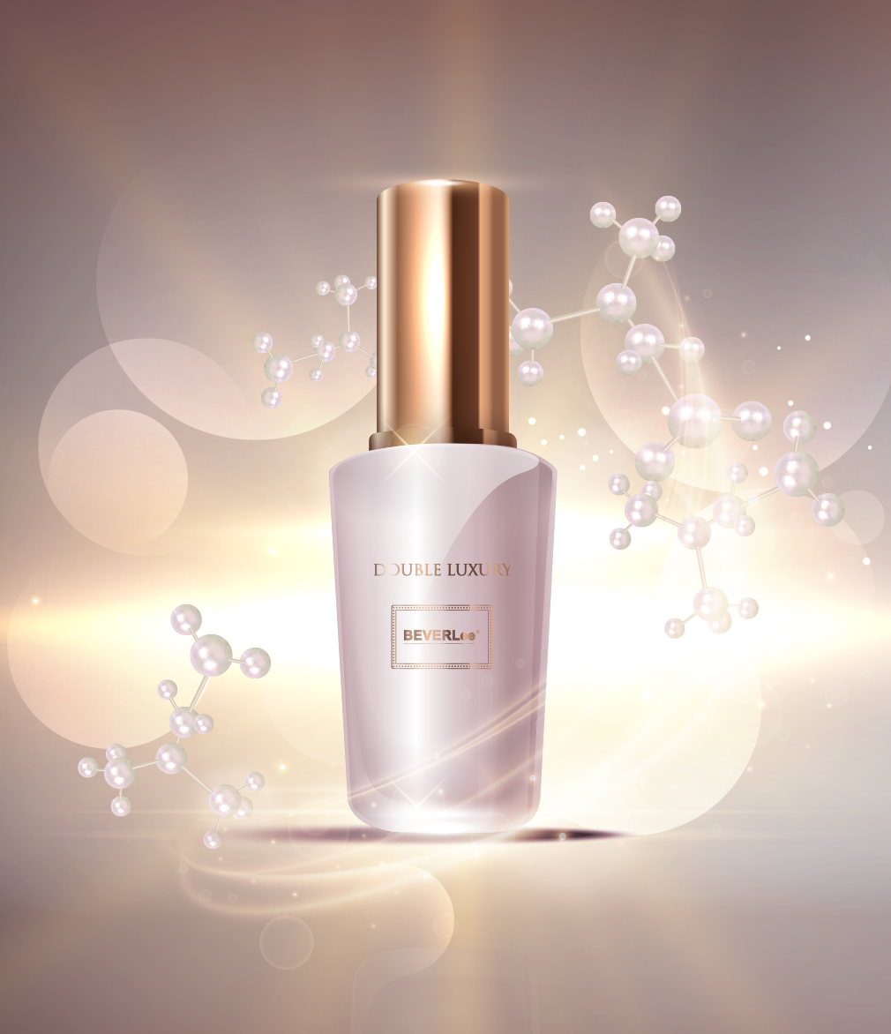
Удобный флакон
с вакуумной помпой:
Экономичное
использование
Отсутствие
контакта с воздухом
Защита от внешних загрязнений

Slide 8
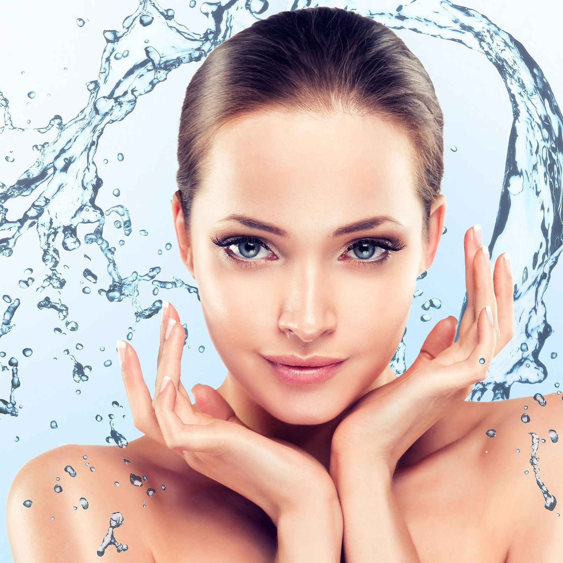
Крем-гель
DOUBLE LUXURY:
1. УНИКАЛЕН
Благодаря активным ингредиентам, таким, как органический германий, сквален, экстракт женьшеня обыкновенного, экстракт гриба шиитаке и т.д.

Slide 9
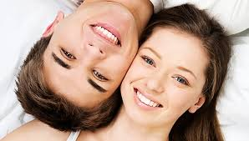
Крем-гель
DOUBLE LUXURY:
2. УНИВЕРСАЛЕН
Он подходит как женщинам, так и мужчинам всех возрастов.

Slide 10
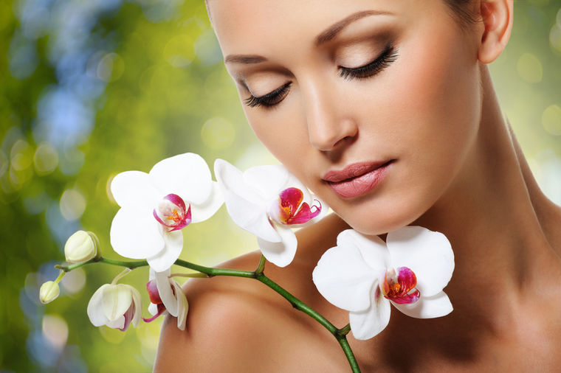
Крем-гель
DOUBLE LUXURY:
3. Подходит для любого типа кожи.
4. Заменяет и дневной, и вечерний крем.
5. Подходит для ежедневного ухода.
6. Рекомендован для профилактики и коррекции.
возрастных изменений кожи.
7. Гиппоаллергенен.
8. Относится к элитной косметике Premium class.

Slide 11
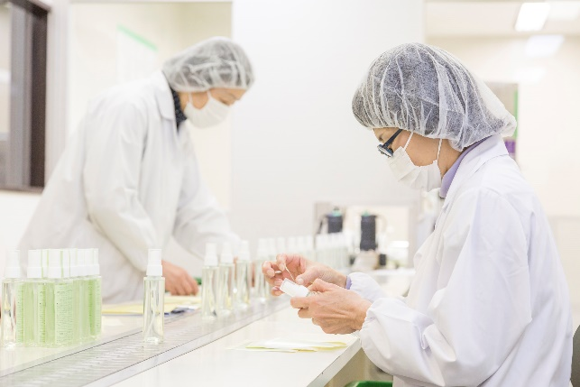
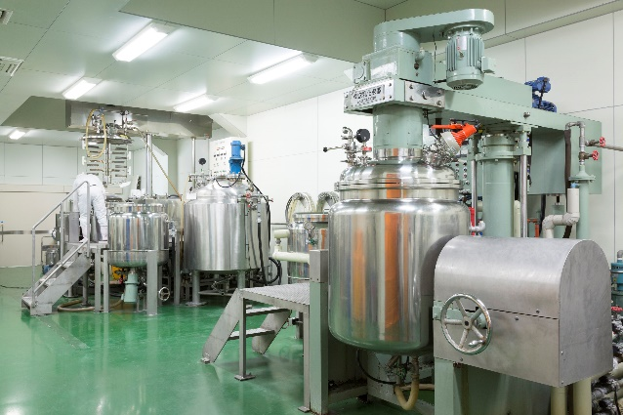
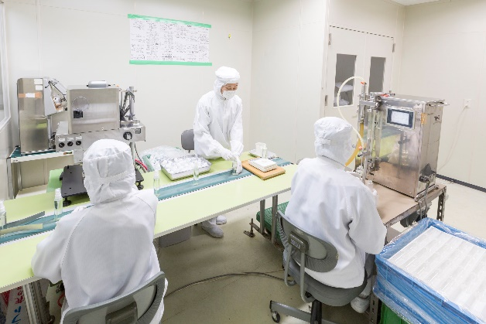
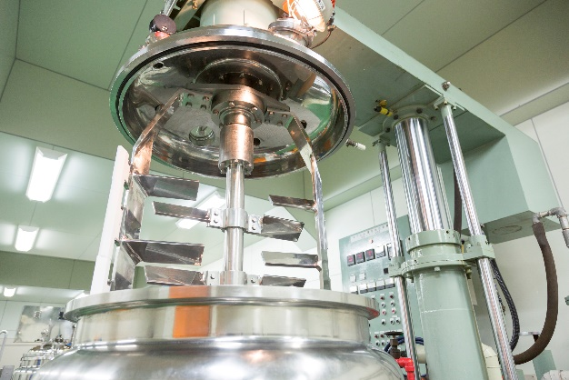
Крем-гель DOUBLE LUXURY - это продукт высоких инновационных технологий, который проходит неоднократный контроль качества.

Slide 12
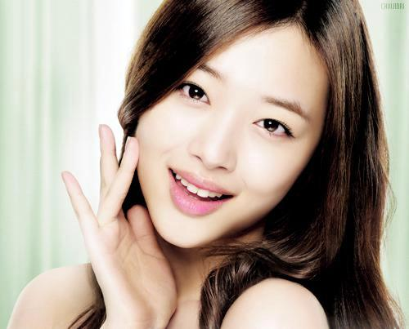
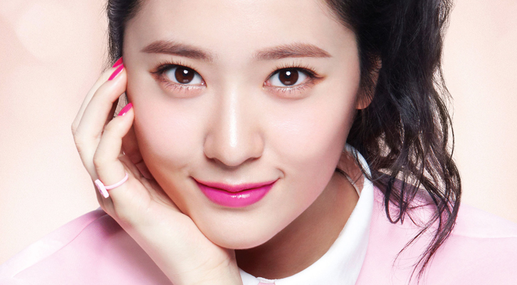
В Японии существуют
два вида косметических средств: Обиходный: косметические товары, производимые по стандартным технологиям.
Фармацевтический: производится в соответствии с техническим регламентом, соответствует всем нормам Закона о фармацевтической продукции, утвержденным для косметических средств Министерством здравоохранения труда
и благосостояния Японии.
DOUBLE LUXURY является косметическим средством, которое отвечает самым строгим техническим регламентам Японии и позиционируется как лечебная косметика.

Slide 13
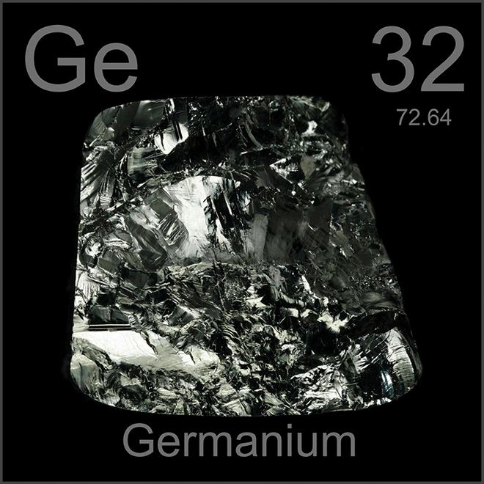
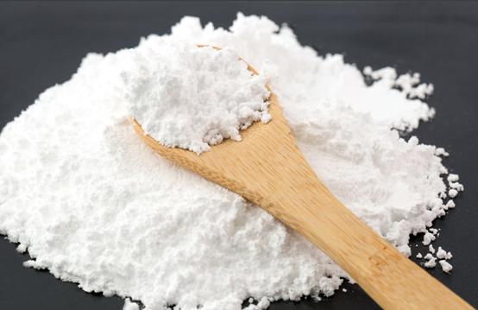
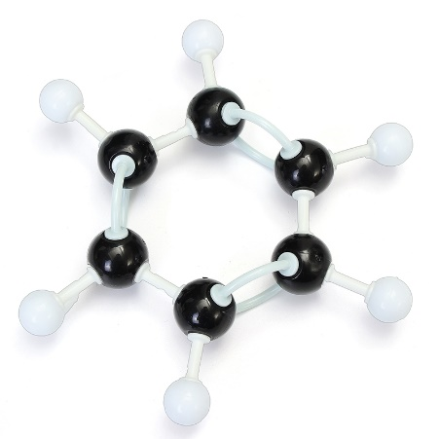
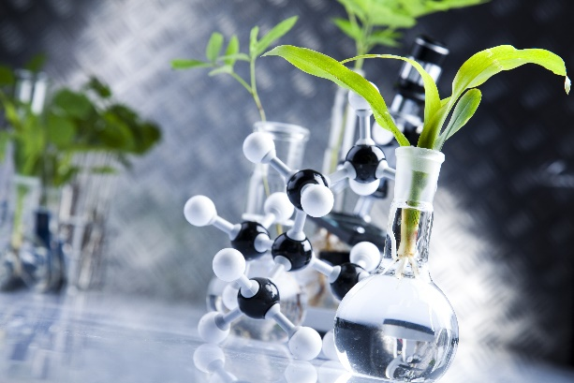
ОРГАНИЧЕСКИЙ ГЕРМАНИЙ
открыт в 1967 году доктором Казухико Асаи.
Свойства:
1. Деликатно воздействует на кожу;
2. Имеет глубокое увлажняющее действие;
3. Стимулирует работу клеток кожи;
4. Улучшает микроциркуляцию кожи и тканевой дыхание;
5. Восстанавливает кожу в период акне;
6. Позволяет восстановить естественный баланс кожи и защитную функцию;
7. Обладает выраженными антиоксидантными свойствами.
Его называют натуральным
восстановителем клеток.

Slide 14
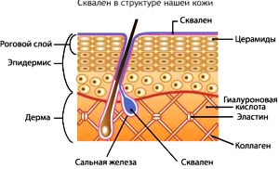
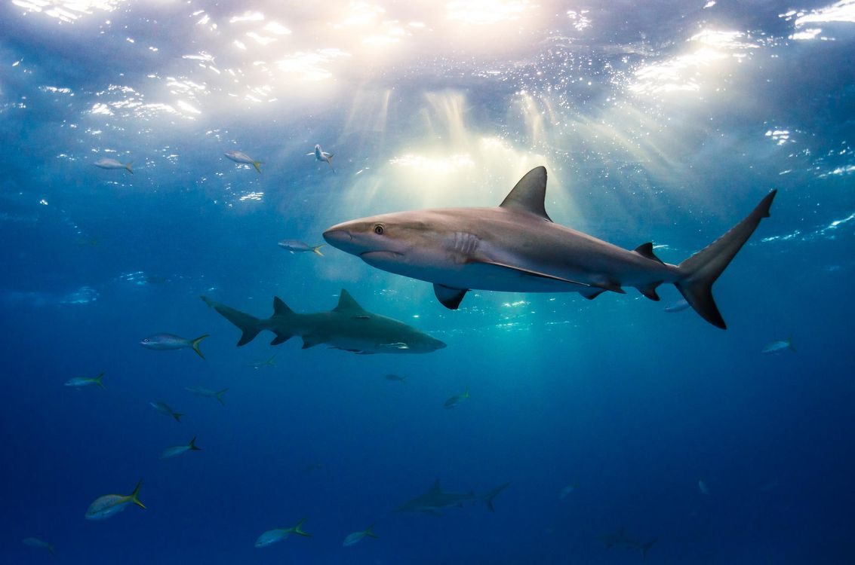
СКВАЛЕН – это экстракт
из печени глубоководных акул.
Свойства:
1. Эффективный антиоксидант;
2. Природный увлажнитель;
3. Обладает смягчающим свойством;
4. Насыщает кожу кислородом;
5. Обладает бактерицидным, противовоспалительным и заживляющим свойством;
6. Восстанавливает клетки;
7. Замедляет старение
и омолаживает;
8. Обладает укрепляющими свойствами.
Сквален, вступая в реакцию
с водой выделяет кислород.

Slide 15
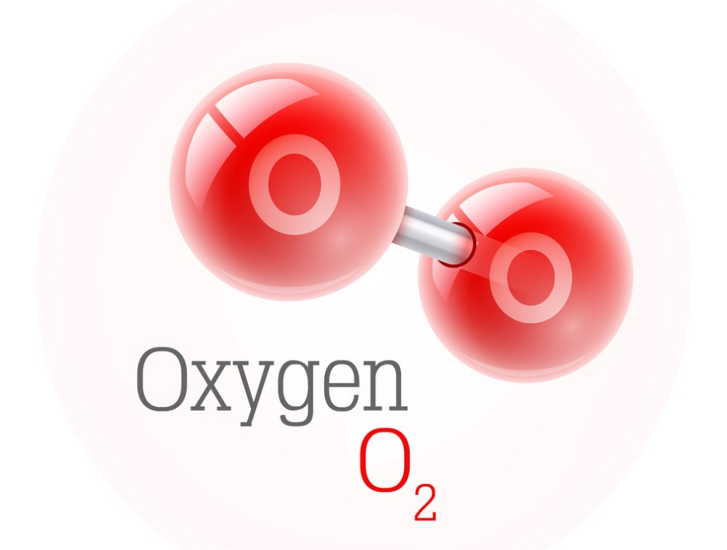
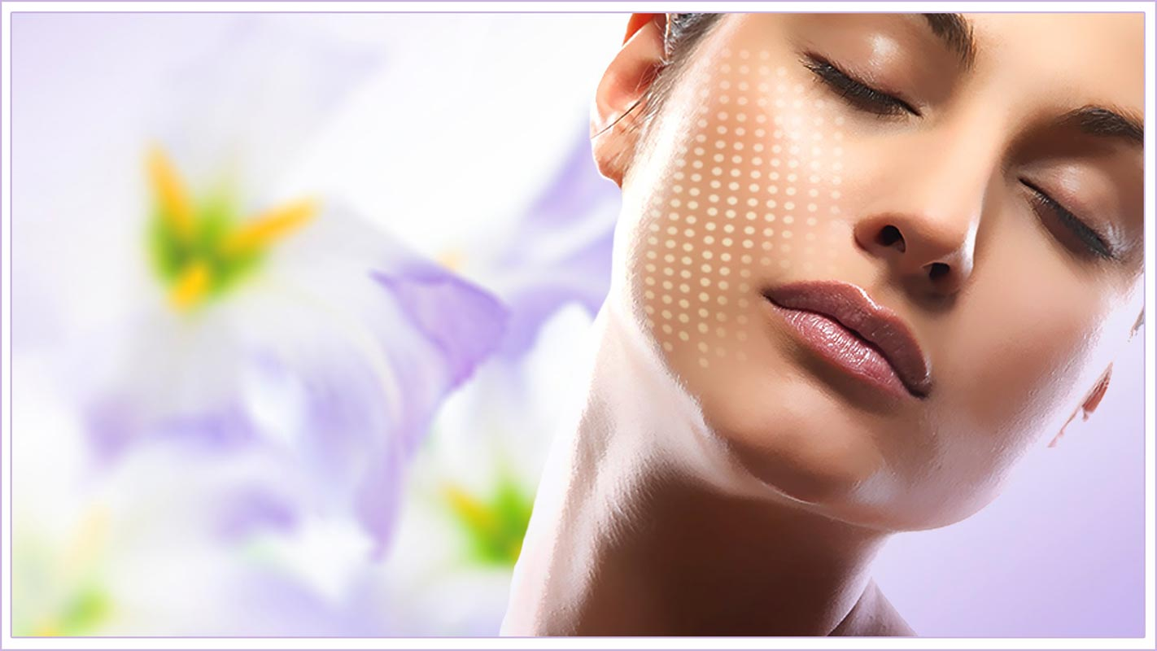
ВАЖНО!
Сквален – витамин кислорода!
1. Образует защитную, естественную гидролипидную мантию; 2. Защищает от инфекций и вирусов; 3. Является мощным “транспортным средством для витаминов, микроэлементов и минералов; 4. Усиливает действие крем-геля; 5. Способствует укреплению иммунитета.

Slide 16
КОНТАКТЫ:
Контактное лицо:
Тел.:
Сайт:
E-mail:
БЛАГОДАРИМ
ЗА ВНИМАНИЕ!

